Slide 1



NoSql :
Projet GEDELT
Youssef ELBRINI
Yassine CHAFAI
Xin XU
Aurelien RAULO
29/01/2024

Slide 2


PLAN
1
OBJECTIFS
2
LA PIPELINE & L’ARCHITECTURE
3
LES LIMITES & LES SOLUTIONS
4
LES REQUÊTES & LES RÉSULTATS
5
CONCLUSION ET PERSPECTIVES

Slide 3
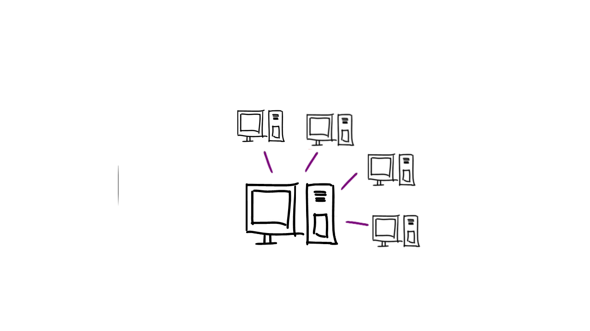

OBJECTIFS
-
Mettre en oeuvre une technologie BigData
-
Mettre en place un système de stockage :
Distribué
Résilient (supporter la panne d’un noeud )
Performant (rapide et robuste )
-
Répondre à une problématique spécifique :
Volume de données initiales (GDELT) > 100 Go
Volume de données importantes à stocker (Cassandra) > 5 Go
Répondre aux 4 requêtes spécifiques
Moyens à disposition : 8 Machines Virtuelles (VM)

Slide 4





2
8
6
3
(2 masters)
Lancer des jobs Spark depuis une interface NoteBook Afficher les résultats d’analyse Limitation des langues de programmation supportées | Distribution & parallélisation des tâches Utilisation des RDD Langues de programmation (Scala, Python, R) Permet de faire des requettes (GroupBy, Aggrégation & Jointure) | Stockage distribué Réplication des données Scalable Configuration simple Impossibilité de faire des requettes (groupby, aggrégation & jointure) | Élection du Master Gestion des disponibilitées

Slide 5
LA PIPELINE
~1,6Go
~15Go
Filtrage & transformation de données
Stockage de données
Suppression des données brutes
Téléchargement des données
GDELT
Instructions de téléchargement
Requêtes
Résultat de requête

Slide 6



L’ARCHITECTURE
Spark Worker
Spark Worker
Spark Worker
Spark Worker
Acquisition
Requête
CLUSTER
GDELT
Spark Worker
Spark Worker
Spark Worker
Spark Worker

Slide 7
LES LIMITES & LES SOLUTIONS
Connexion entre SPARK et CASSANDRA :
Gestion de la panne d’un noeud Spark Master:
La version du connecteur dépend des versions de spark et cassandra
Choix de la version du connecteur avant le choix des versions Spark et Cassandra
Difficulté de la gestion des élections de Spark Master
Utilisation de ZooKeeper pour gérer plus facilement les elections
Nombre important de machines ( 8 )
Limitation de l’espace de stockage:
Nécessité de configuration sur toutes les machines
Utilisation de Script Bash pour automatisation
Impossibilité de télécharger toutes les données en une seule fois
Téléchargement des données par tronçons

Slide 8

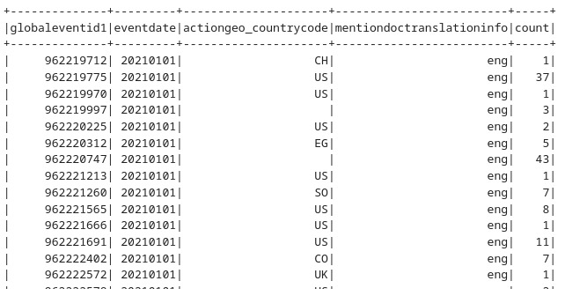
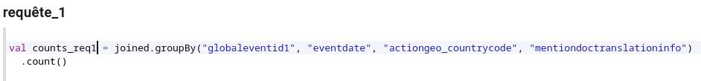
REQUÊTE N°1
Afficher le nombre d’articles/évènements qu’il y a eu pour chaque triplet (jour, pays de l’évènement,
langue de l’article)
Données sur Cassandra
Résultat de la requête
Table 1 :
Table 1 :
GlobalEventid
ActionGeo_countryCode
EventDate
MonthYear
Year
Table 2 :
id
GlobalEventid
MentionTranslationInfo
MentionTimeDate
La requête

Slide 9
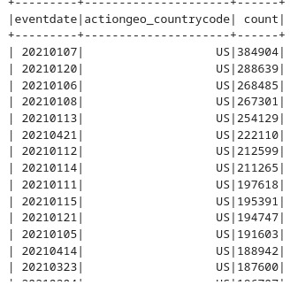
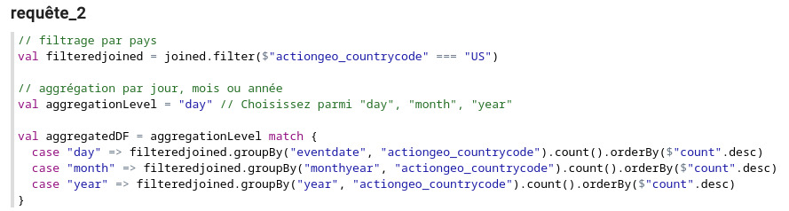
REQUÊTE N°2
Pour un pays donné en paramètre, affichez les évènements qui y ont eu place triées par le nombre
de mentions (tri décroissant)
Données sur Cassandra
Résultat
Table 1 :
GlobalEventid
ActionGeo_countryCode
EventDate
MonthYear
Year
Table 2 :
id
GlobalEventid
MentionTranslationInfo
MentionTimeDate
La requête

Slide 10
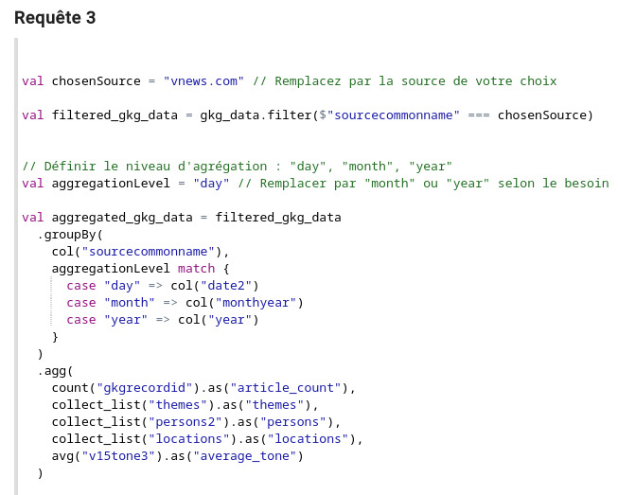
REQUÊTE N°3
Pour une source de donnés passée en paramètre affichez les thèmes, personnes, lieux dont les articles de cette source parlent ainsi que le nombre d’articles et le ton moyen des articles
La requête
Données sur Cassandra
Table 2 :
Date
MonthYear
Year
AverageTone
GkgRecordid
SourceCommonName
Themes
Person
Location

Slide 11
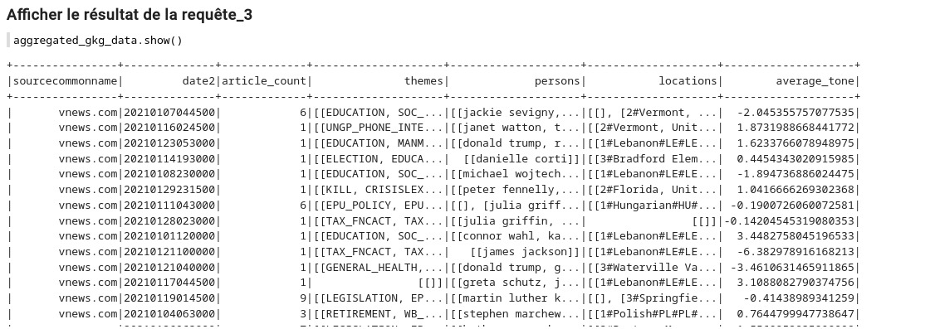
REQUÊTE N°3
Pour une source de donnés passée en paramètre affichez les thèmes, personnes, lieux dont les articles de cette source
parlent ainsi que le nombre d’articles et le ton moyen des articles
Résultat de la requête
Table 2 :

Slide 12
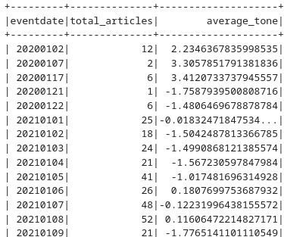
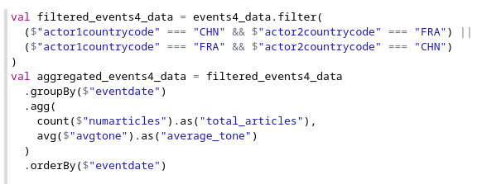
REQUÊTE N°4
Étudiez l’évolution des relations entre deux pays (specifies en paramètre) au cours de l’année ( FRANCE - CHINE )
Données sur Cassandra
Résultat de la requête
Table 3 :
GlobalEventId
EventDate
Actor1CountryCode
Actor2CountryCode
NumberArticle
AverageTone
La requête

Slide 13
CONCLUSION
Architecture résiliente et robuste
Architecture scalable
Utilisation de technologies Big Data Open Source (BDOS)
PERSPECTIVES
Ajout du logiciel AirFlow pour la planification et l’automatisation des tâches
Ajout du logiciel Yarn pour monitorer les applications lancées

Slide 14
Merci
Youssef ELBRINI
Yassine CHAFAI
Xin XU
Aurelien RAULO
29/01/2024

